Slide 1
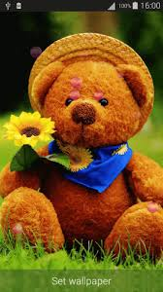
আজকের পাঠে সবাইকে স্বাগতম

Slide 4
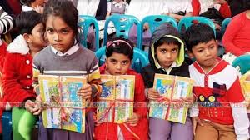
নিচের ছবিতে কী দেখতে পাচ্ছ?
আমার পরিচয়

Slide 5
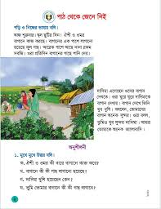
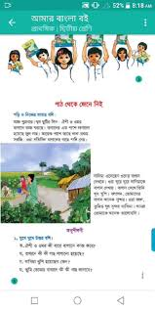

Slide 6
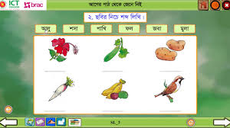

Slide 7
নিচের ছবিগুলো দেখ

Slide 10
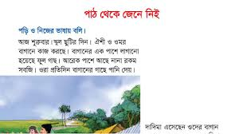
আজকের পাঠ
পাঠ থেকে জেনে নিই

Slide 11
শিখনফল
নিজের পরিচয় সম্পর্কে বলতে পারবে;
বাগান করা সম্পর্কে বলতে পারবে;

Slide 12
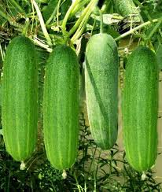
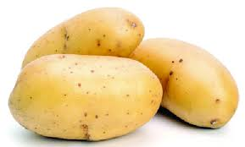
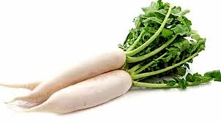
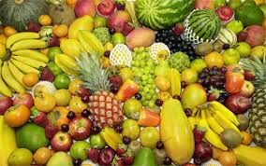
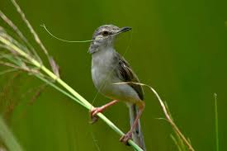
ঘর থেকে শব্দ নিয়ে ছবির নিচে লিখি
আলু
শসা
পাখি
ফল
জবা
মুলা
জবা
শসা
আলু
মুলা
ফল
পাখি

Slide 13
যুক্তবর্ণ ভেঙ্গে লিখি
সপ্তাহ প্ত প ত
প্রতিদিন প্র প র
সুন্দর সু স উ
শুক্রবার শু শ উ

Slide 14
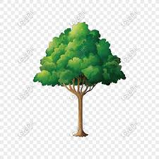
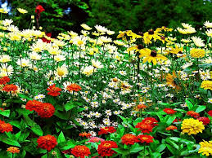
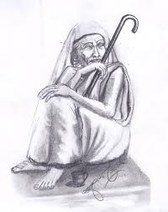
ছবি দেখি। এলোমেলো বর্ণ থেকে শব্দ তৈরি করি।লিখি ও পড়ি।
ছ
গা
গাছ
গা
ন
বা
বাগান
মা
দি
মা
দাদিমা

Slide 15
খালি ঘরে শব্দ বসিয়ে বাক্য তৈরি করি
ক।আমি-----------দাঁত মাজি।
খ।তাঁর ছবি আঁকা অনেক -------হয়েছে।
গ।আমাকে দেখে নানা ভীষন------হয়েছেন।
ঘ।------------মাদ্রাসা ছুটি থাকে।
সুন্দর
প্রতিদিন
খুশি
শুক্রবার

Slide 16
সবাইকে ধন্যবাদ

